Slide 1
Automatisierte Montage eines Toasters
Robotermodellierung | Rehpenn & Wipp | SS2026

Slide 2
Warum automatisierte Montage?
Einleitung → Material & Methoden → Ergebnisse → Diskussion
Industrielles Problem
Wiederholende Montageaufgaben (z.B. bei Kleinelektrogeräten) binden Personal und sind fehleranfällig [1]
Schraubprozesse brauchen stabile Taktzeiten und konstante Qualität [2]
Variantenvielfalt und kleine Losgrößen verlangen flexible Automatisierung [3]
Lösung: flexible Zwei-Roboter Zelle →automatische Toaster-Montage
Zwei Roboter führen gemeinsam eine Montagesequenz durch
6-Achs-Arm: Pick & Place
SCARA: Einschrauben
Notes:
Raini

Slide 3
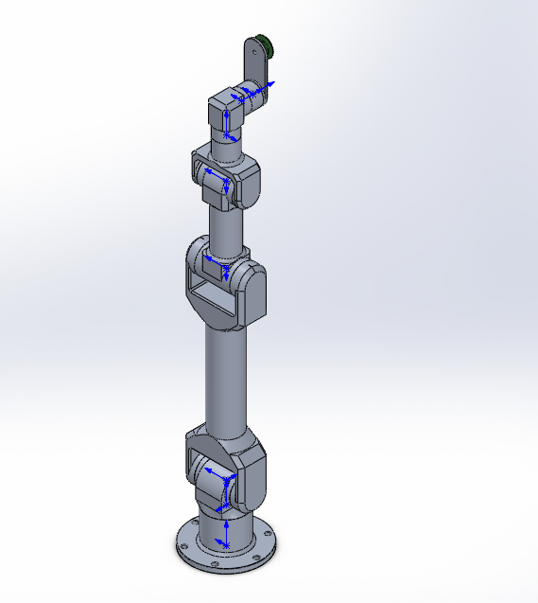
Roboter 1 – 6-Achs-Industrieroboter
Einleitung → Material & Methoden → Ergebnisse → Diskussion
Kinematik: R – R – R – R – R – R
6 Rotationsachsen, serielle Struktur
6 Freiheitsgrade → volle räumliche Orientierung des TCP
Endeffektor: Saugnapf-Greifer
Aufgaben: Pick & Place
Äußere Hülle
Innenleben
Zusammengesetzter Toaster
Notes:
Raini

Slide 4
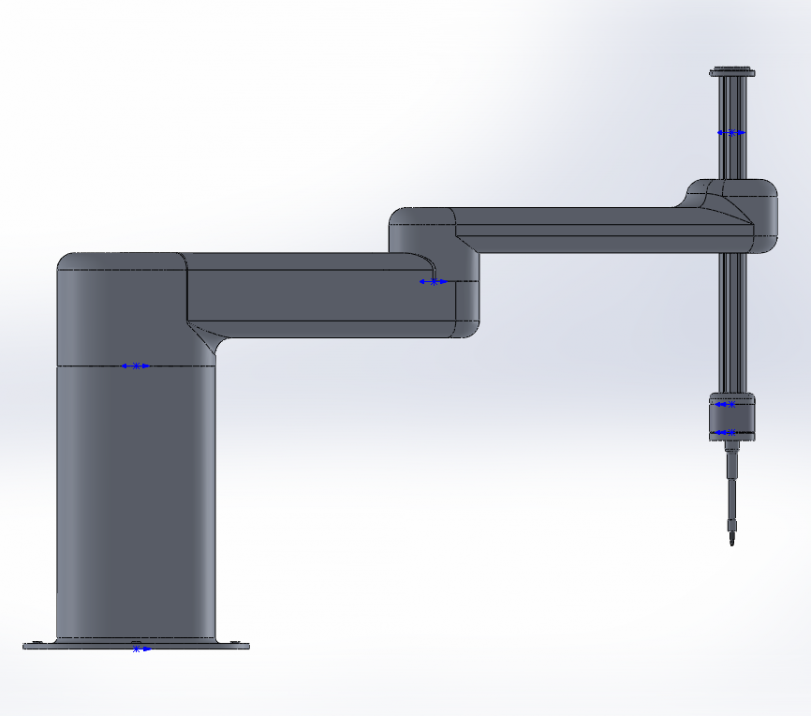
Roboter 2 – SCARA-Roboter
Einleitung → Material & Methoden → Ergebnisse → Diskussion
Kinematik: R – R – P – R
2 Rotationsachsen für horizontale Bewegung
1 Linearachse für vertikales Absenken
1 Rotationsachse für den Endeffektor
Endeffektor: Schraubwerkzeug
Aufgaben: Schraubsequenz
Absenken
Rotieren
Notes:
Merle

Slide 5
Systemarchitektur – Datenfluss
Einleitung → Material & Methoden → Ergebnisse → Diskussion
CAD / URDF
Informationen über Geometrie, Gelenke, Kinematik und Kollisionskörper
Modell
Modell
HMI
Eingabe der Kommandos
MoveIt
IK + Planung + Kollisionscheck
IK-Solver: KDL Path Planner: RRT Connect
Controller
Umwandlung in Gelenkbefehle
Joint Trajectory Controller
Gazebo
Physikalische Simulation
Ziele
Trajektorie
Befehle
Feedback

Slide 6
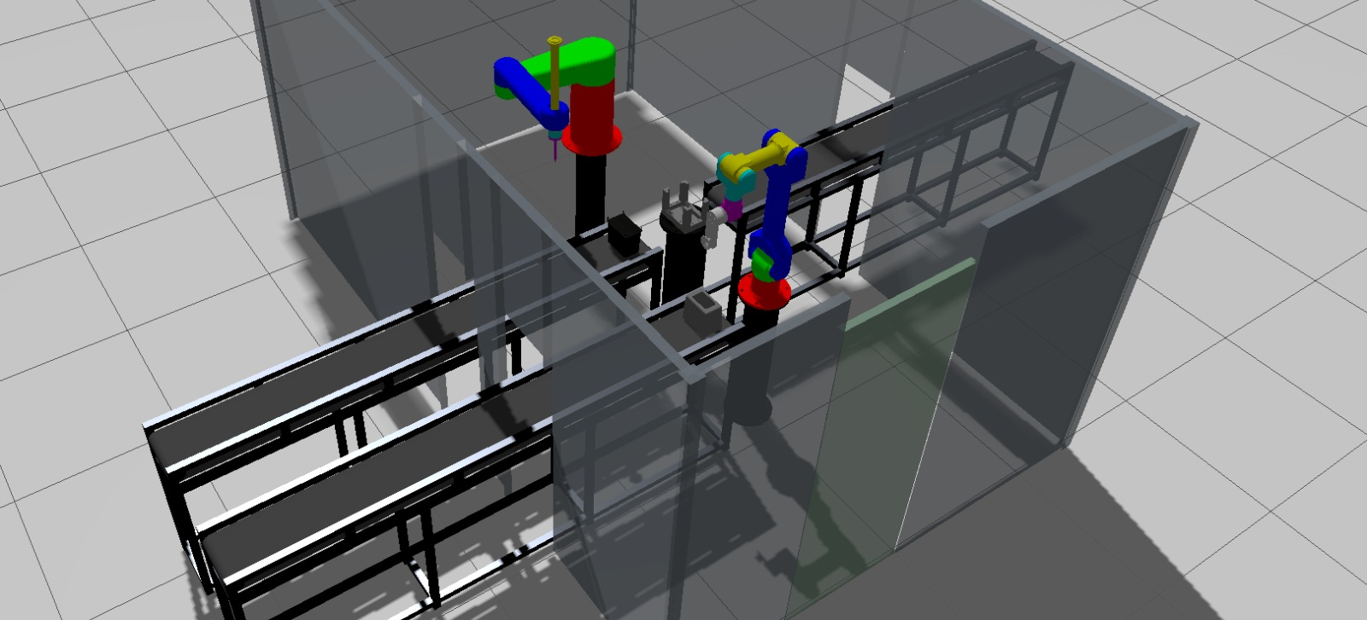
Simulationsumgebung & Zellenaufbau
Einleitung → Material & Methoden → Ergebnisse → Diskussion
SCARA
Förderband 3
Fixiereinheit
6-Achs-Knickarm
Toaster- Innen inkl. Schrauben
Toaster-Gehäuse
Förderband 2
Schutzzaun
Tür
Förderband 1

Slide 7
Ablauf der Simulation
Einleitung → Material & Methoden → Ergebnisse → Diskussion
1
2
3
4
Zuführung & Positionierung
Innenleben einsetzen
4 Schrauben eindrehen
Abtransport
6-Achs-Arm
greift Shell (FB1)
Transport zur Fixiereinheit
6-Achs-Arm
greift Innen (FB2)
Einsetzen in die Shell
SCARA
Schraube anfahren
Einschrauben
4x
6-Achs-Arm
Greift fertigen Toaster
Ablegen auf FB3
6-Achs-Arm
SCARA
6-Achs-Arm
Notes:
Merle

Slide 8
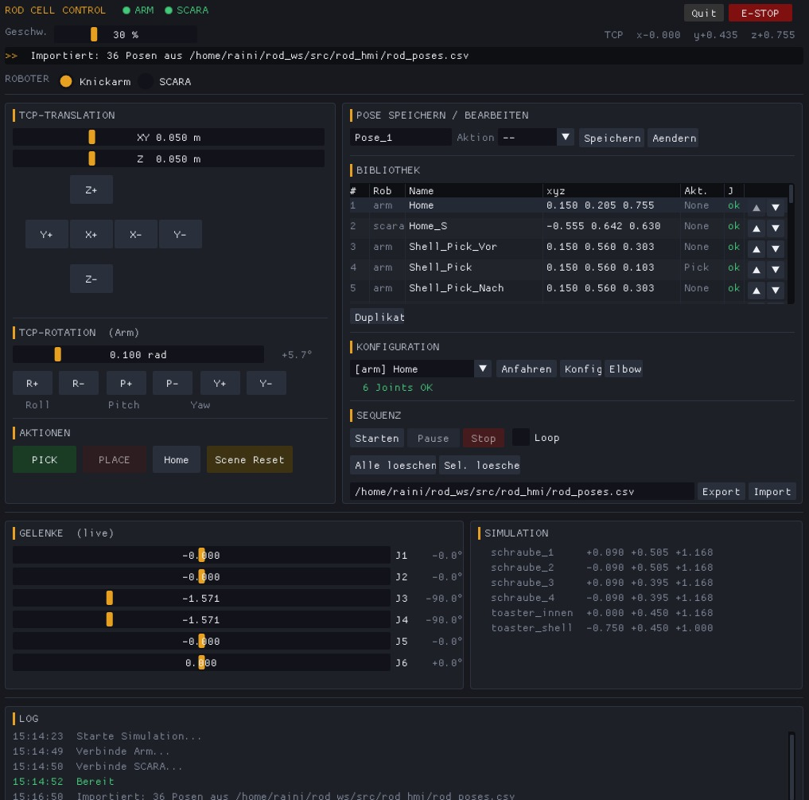
Human Machine Interface
Einleitung → Material & Methoden → Ergebnisse → Diskussion
Grafisches HMI – Dear ImGui
Echtzeit-Gelenksteuerung für Arm und SCARA
TCP Translation & Rotation
Aktionen: Pick | Place | Screw
Automatische Sequenz mit E-Stop
Pose-Bibliothek: Speichern und Laden als CSV

Slide 9
Live Demo
Einleitung → Material & Methoden → Ergebnisse → Diskussion
Backup - Video
Notes:
Raini

Slide 10
Ausblick
Einleitung → Material & Methoden → Ergebnisse → Diskussion
Interessante nächste Schritte
Zusätzliche Sicherheit: Lichtschranke, Not-Halt und Schutzbereichsüberwachung
Wahrnehmung: kamerabasierte Schrauben- und Werkstückerkennung
Robustheit: Objektverlust-Erkennung und Sensorfeedback
HMI-Erweiterung: Taktzeit
Sim-to-Real: Übertragung auf echte Roboterzelle
Notes:
Merle

Slide 11
Quellen
[1] International Federation of Robotics (IFR) (n.d.) UN Sustainable Development Goals. Available at: https://ifr.org/sustainability/sdg-17/ (Accessed: 15 June 2026).
[2] DEPRAG SCHULZ GMBH u. CO. KG (2026) Automated screwdriving systems: when do they really pay off? Available at: https://www.deprag.com/en/article/automated-screwdriving-systems-roi.html (Accessed: 15 June 2026).
[3] International Federation of Robotics (IFR) (n.d.) Industrial Robots. Available at: https://ifr.org/industrial-robots (Accessed: 15 June 2026).

